Slide 1
软件工程
主讲人：王荣存
E_Mail：rcwang@cumt.edu.cn

Slide 2
第四章 概要设计
计划
时期
主要内容
4.1 任务
4.2 软件结构设计及优化
4.3 图形工具
4.4 结构化设计（方法）
问题定义
可行性研究
是
开发
时期
可行否？
否
需求分析
终止项目
概要设计
Notes:
概括地说，应该如何实现需求分析确定的功能

Slide 3
4.1概要设计的任务
【起点】
需求分析阶段得出的DFD图，数据字典
【任务】
从需求分析阶段的工作结果出发，进行软件结构设计与数据设计，编写《概要设计说明书》。
软件结构设计（是概要设计阶段的主要工作）
系统由哪些模块组成
优化模块间的关系
数据设计将分析阶段创建的数据字典，转换为实现系统所需要的数据结构(如、ER图)
Notes:
软件设计分两步完成：
概要设计，将软件需求转化为数据结构和软件的系统结构。
详细设计，即过程设计。通过对结构表示进行细化，得到软件的详细的数据结构和算法。

Slide 4
4.2软件结构设计及优化
【结构设计的任务】
建立良好的模块结构
即，确定模块、模块间的关系
【主要内容】
4.2.1 模块和模块化
4.2.2 软件结构风格
4.2.3 耦合与内聚
4.2.4 好的软件设计特性

Slide 5
4.2.1 模块和模块化
【1、模块】
数据说明、可执行语句等程序对象的集合。
单独命名且可通过名字来访问
如表单(Form、窗口)、过程、函数等。
【内部特性、外部特性】
内部特性是指完成其功能的程序代码和仅供该模块内部使用的数据
外部特性是指模块名和参数表（输入参数、输出参数），以及对程序及整个系统造成的影响
使用黑盒子的概念，站在较高的层次上进行思维，
从而避免过早地陷入具体的条件逻辑、算法和过程步等实现细节

Slide 6
4.2.1 模块和模块化
【2、模块化】
把系统划分成若干个模块，每个模块完成一个子功能，模块既独立且相互之间又有一定的联系，把他们组成一个有机的整体，完成指定的功能。
模块化是软件结构设计的一个基本准则
Notes:
模块化是软件结构设计的一个基本准则

Slide 7
Netscape公司的故事1/3
对于PC软件，有一个神话讲：设计不是很重要，因为市场是随着时间改变的。在这方面Netscape公司的倒闭是一个值得深思的故事。
最初Illinois大学的NCSA Mosaic小组开发了第一个广泛使用的浏览器。他们创建了Netscape公司，在1994年4月到12月之间发行了Netscape1.0，它可以在3个平台上运行，很快就成为了Windows、Unix和Mac上的占有统治地位的浏览器。Microsoft公司于1994年10月开始开发Internet Explorer1.0，并在1995年绑定在Windows 95上。

Slide 8
Netscape公司的故事2/3
从1995年到1997年，在Netscape公司的快速发展期间，开发者努力工作来产生新的特点，而很少花时间进行设计。
Microsoft公司意识到了需要建立可靠的设计，它使用共享组件重构Office套装，建立了NT操作系统, 并花费了时间来重构IE3.0。拉近了与Netscape的差距。
Netscape的开发在继续。通过Communicator 4.0 ，已有120个开发者（从最初的10个）和3百万行代码。Michael Toy（开发经理）说道：
“我们处于一个很坏的情形下……我们应该在一年前就停住绑定这些代码。这是死的……这就像被粗鲁地唤醒……我们为走得太快而付出了代价。”

Slide 9
Netscape公司的故事3/3
1997年Netscape公司内部关于模块设计的争论
Netscape用了2个月来重新设计浏览器，但是这还不够长。
Mozzila5.0版本作为开源发布，但是这也毫无帮助：没有人想在类似意大利细面条似的代码上进行工作。
最后，Microsoft赢得了浏览器的战争，AOL收购了Netscape。当然，这不是Microsoft浏览器战胜Netscape浏览器的全部故事。

Slide 10
金蝶K/3 ERP系统的结构(1/2)
资本市场
投资者关系管理
战略目标管理
管理驾驶舱
[企业绩效管理]
资金管理
财务会计
管理会计
税务会计
[财务管理]
协同设计
[供应链管理]
采购管理
仓存管理
销售管理
分销管理
[客户关系管理]
协同市场
供应市场
采购管理
消费市场
[物流管理]
协同销售
协同供应
[制造管理]
协同计划
计划管理
车间管理
质量管理
设备管理
协同服务
[人力资源管理]
人事管理
薪酬管理
招聘培训
绩效管理
[知识管理]
办公自动化
信息门户
内容管理
知识市场
Notes:
通过K/3 系统的例子说明软件结构的复杂性；
金蝶K/3 ERP系统建立企业人、财、物、产、供、销科学完整的管理体系。

Slide 11

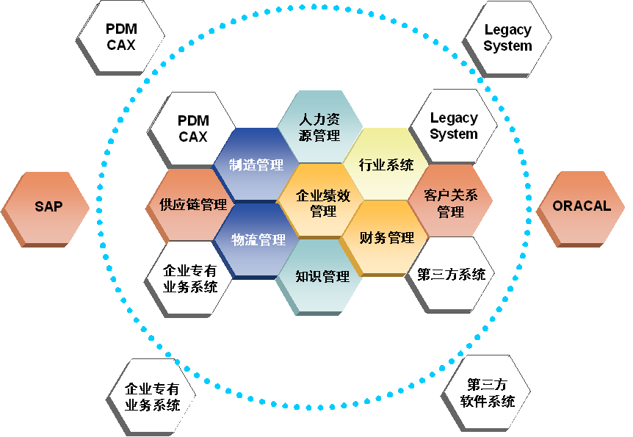
K/3模块配置(2/2)
多语言配置
按角色配置
个性化业务需求设计
业务环境配置
应用集成配置
业务流程配置
行业应用配置
成功企业流程快速复制
柔性化流程设计
灵活的管理控制方式
证
券
管
理
信
托
管
理
银
行
管
理
政
府
财
政
接
口
工
具
集
第
三
方
产
品
医
药
GSP
医
药
GMP
房
地
产
进
出
口
汽
车
DMS
金蝶 K/3 标准产品
Notes:
我们企业做信息化的目的就是通过软件系统将企业的各种制度、管理方法和工作流程固化下来，通过软件提高速度、降低成本、强化管理。
但是，企业的生命周期是一个动态变化的过程。在每个成长阶段、企业由于内外部环境的变化需要有所区别的政策、管理方式、工作流程和组织模式，业务在变，组织架构在变，业务流程在变，对于众多快速成长中的中国企业，情况更是如此，每年，每月甚至每一天都可能发生着变化。

Slide 12
教务WEB系统
教务WEB系统
选
课
管
理
考
试
报
名
毕
业
设
计
论
文
管
理
科
研
项
目
成
绩
管
理
信
息
维
护
学
生
选
课
成
绩
查
询
SQL SERVER
Interbase

Slide 13
选
课
管
理
考
试
报
名
毕
业
设
计
论
文
管
理
科
研
项
目
成
绩
管
理
信
息
维
护
学
生
选
课
成
绩
查
询
管理员模版页
Gly.master
教师模版页
Js.master
学生模版页
Xs.master
相关页面分页类
继承自Paginate
其他类
如，课程类，成绩类，账号
分页类Paginate
常用数据转换工具类Tools
数据库访问类Mapper
iBATIS .NET
SQL SERVER
Interbase

Slide 14
4.2.2 软件结构风格
软件结构风格
软件的模块结构，模块的组织情况
软件结构风格的总体要求——独立性高
一个模块的功能不是同其它模块紧密地联系在一起。
Notes:
对软件结构风格的总体要求是具备独立性

Slide 15
4.2.2 软件结构风格
【独立性高的优点】
当一个模块的功能不是同其它模块紧密地联系在一起时，独立性较强，比较容易理解；
独立性较强的模块修改时不会或者较小的影响其他模块。
独立性较强的模块不容易受其他模块改变的影响。
如何评价模块间的独立性？

Slide 16
4.2.3 耦合与内聚
内聚
模块内部各个元素彼此结合的紧密程度的度量
内聚越高，模块内部各成份之间的关联也就越强
耦合
模块之间的互相依赖的紧密程度的度量
耦合越松散，模块之间的联系就越小
如何评价模块间的独立性？
独立性强的模块应是高内聚、低耦合的模块
Notes:
衡量软件系统设计质量的好坏，一方面是看模块间的耦合的强弱，另一方面是看模块的内聚程度。
内聚和耦合，实质上反映的是一个问题的两个方面。

Slide 17
1 耦合：模块间联系的程度。
（依赖于模块间接口的复杂性）
非直接耦合
数据耦合
特征耦合
控制耦合
外部耦合
公共耦合
内容耦合
1）非直接耦合：
两模块间没有直接关系。
主控
模块1
模块2
模块3
模块4
例如 ：模块1和模块2，无直接联系。
Notes:
耦合指的是模块间联系的程度，它依赖于模块间接口的复杂程度。
通常，我们将耦合归纳为7类。
第1、非直接耦合。所谓的非直接耦合是指两模块间没有直接关系。
模块1和模块2为同级模块，相互之间没有信息传递，属于非直接耦合

Slide 18
2）数据耦合：两模块间交换的是简单数据（输入、输出参数）
计算应扣款
用电量
用水量
水费
电费
计算水费
计算电费
Notes:
第2、数据耦合
如果两个模块间交换的是简单数据，便构成数据耦合。
如，“计算应扣款”模块把“用水量”和“用电量”分别传递给“计算水费“和“计算电费”两个模块，然后从它们取得“水费”和“电费”。
这里，上、下层模块间存在的偶合便是数据耦合。

Slide 19
3）特征耦合：模块间交换的是数据结构（输入、输出参数）
计算应扣款
房租水电
总扣除
1、模块间传递的数据量增加；
2、当“房租水电”的数据结构发生变化时，相关模块都要发生变化
计算总扣除
房租水电=用水量+用电量+租房开始日期
总扣除=水费+电费+租金
Notes:
第3、特征耦合
如果两个模块间交换的不是简单数据，而是数据结构，便构成数据耦合。
如果定义数据结构
房租水电=水费+电费+房租，并把这一数据结构直接传给“计算总扣除“两个模块，则在上、下层之间就形成了特征耦合。
特征耦合的耦合强度显然比数据耦合要高。
因为，这中情况下，不仅在模块间传递的数据量增加了，而且当“房租水电”的数据结构发生变化时，图中的两个模块都要发生变化。

Slide 20
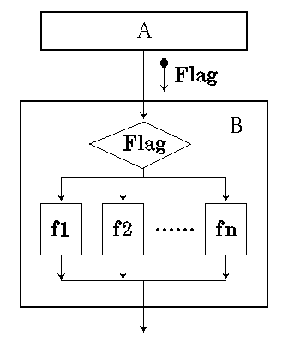
4） 控制耦合：
传递的信息中有控制信息(中等耦合)
如果一个模
块通过传送开
关、标志、名
字等控制信息，
明显地控制选
择另一模块的
功能，就是控
制耦合。
控制模块必须知道被控制模块的内部逻辑，
从而增强了模块间的相互依赖
Notes:
第4、
此时。模块间传递的信息不是一般的数据，而是控制信号。
因为控制模块必须知道被控制模块的内部逻辑，从而增强了模块间的相互依赖。控制耦合是中等强度的耦合。
如图中模块A通过传递一个控制标记给模块B，以便选择所需的操作。
此时模块A、B间就构成了控制耦合。

Slide 21
5）外部耦合：一组模块都访问同一全局变量
主控
模块1
模块2
模块3
模块4
日期
Notes:
若允许一组模块访问同一个全局变量，可称外部耦合。
图中模块3和模块4都可以访问全局变量“日期”。
如果因为模块3错误的修改了“日期”，便会在模块4引用“日期”时得出错误的结果，虽然问题出在模块4，但是根源在与模块3，这就增加了调试和排错的困难。

Slide 22
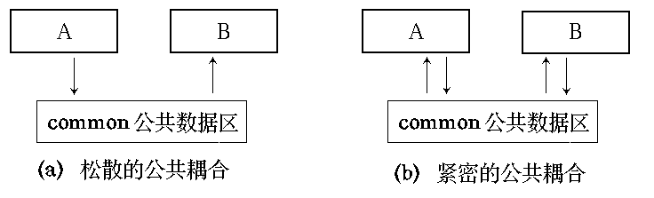
6）公共耦合：一组模块都访问同一全局数据结构
主控
模块1
模块2
模块3
模块4
数据结构、文件或数据库
Notes:
第6、
公共耦合：若允许一组模块访问同一个全局性的数据结构，则称为公共耦合。
入图中模块3和模块4便构成了公共耦合。
公共耦合也可以进一步分为松散的公共耦合和紧密的公共耦合。

Slide 23
外部、公共耦合带来的复杂性
某个数据究竟被哪几个模块使用 ？
公共数据的名称、类型发生变化
要寻找哪些模块随之改变。
使用公共数据区的任—模块如果出现BUG
该BUG是否会是其他使用该数据区的模块造成的？
该BUG可能会影响那些使用该数据区的模块?
必须弄清修改影响的范围，不要轻率地进行修改

Slide 24
7） 内容耦合：(最高的耦合)
1) 一个模块直接调用另一个模块中的数据。
2) 一个模块直接转移到另一个模块中去。
3) 一个模块有多个入口。
4) 两个模块有一部分程序代码重叠。
病态耦合关系!!
.
.
.
GOTO A
.
.
……
.
.
A: .. …..
.
B: …….
M
N
Notes:
最后一类，也是最强的一类耦合成为内容耦合。
如果一个模块可以直接调用另一模块中的数据、
允许一个模块直接转移到另一模块中去、
一个模块有多个入口、
两个模块有一部分程序代码重叠
图中模块M通过一条GOTO语句直接转移到模块N中去。如果模块N中的语句顺序发生了变换，就必须特别细心的检查会不会因此影响到模块M的执行结果。
此时，模块M和模块N构成了内容耦合。

Slide 25
非直接耦合
数据耦合
特征耦合
控制耦合
外部耦合
公共耦合
内容耦合
低
高
结论：
耦合是影响软件复杂程度的重要因素
尽量使用数据、特征耦合
少用控制耦合
限制外部和公共耦合
不用病态的内容耦合。
Notes:
在实际工作中，中等甚至较强的耦合不可能也不必完全禁止。关键在于了解各种耦合的不足与特点，以便在需要使用它们时能预见到可能产生的问题。至于“内容耦合”，会给维护工作带来很大的困难，应该尽量避免。

Slide 26
耦合练习
下图中的程序由A、B、C、D、E 5个模块组成，下表中描述了这些模块之间的接口，每—个接口有一个编号。此外，模块A、D和E都要引用一个专用数据区。那么A和E之间耦合关系是____(10)____。
A．公共耦合 B．控制耦合
C．内容耦合 D．无耦合
A
编号 | 参数 | 返回值
1 | 数据项 | 数据项
2 | 数据项 | 数据项
3 | 功能码 | 无
4 | 功能码 | 列表
5 | 无 | 列表

Slide 27
2 内聚：模块内各成份结合的紧密程度
偶然内聚
逻辑内聚
时间内聚
过程内聚
通信内聚
顺序内聚
功能内聚
7）功能内聚：模块内部各成份结合在一起完成
单一的功能。
如：按雇员生日，计算年龄
计算年龄
雇员生日
输出
年龄
年龄
Notes:
模块内的所有成分结合在一起，用于完成一个单一的功能。
这是块内联系最强的一类模块。
生日

Slide 28
6）顺序内聚：模块中各成份密切相关，一个组成部分的输出作为另一个组成部分的输入。
但功能不单一
Notes:
顺序内聚指一个模块中各个处理元素都密切相关且必须顺序执行,前一功能元素的输出就是下一功能元素的输入.
顺序内聚:如果一个模块的各个组成部分密切相关，而且一个组成部分的输出作为另一个组成部分的输入，则称为顺序内聚。强调的是一个部分的输出要作为另一个部分的输入,这样,当上一个部分没有完成时,下一个部分不能执行,也就不可那是在"同一时间"执行. 时间内聚:如果一个模块完成的功能必须在同一时间内执行（如系统初始化），但这些功能只是因为时间因素(要在同一时间执行)关联在一起，则称为时间内聚。注意,这里模块的各个部分不存在顺序依赖

Slide 29
6）顺序内聚：模块中各成份密切相关，一个组成部分的输出作为另一个组成部分的输入。
但功能不单一
计算工龄
输出
工龄
工作日期
计算工资
输出
工资

Slide 30
5）通信内聚：模块内使用了同一组输入数据，
或产生同一组的输出结果。
Notes:
5、通信内聚
模块内部各个成分都使用同一种输入数据，或产生同一个输出数据，通信内聚便产生了。
图中给出的模块包含两个任务
它们有同一个数据输入——有效书单。
满足通信内聚的要求。

Slide 31
5）通信内聚：模块内使用了同一组输入数据，
或产生同一组的输出结果。
通信内聚
计算工龄
<全局变量>
工作日期
输出
工龄
计算工资
输出
工资
Notes:
5、通信内聚
模块内部各个成分都使用同一种输入数据，或产生同一个输出数据，通信内聚便产生了。
图中给出的模块包含两个任务：开领书单和登记售书。
它们有同一个数据输入——有效书单。
满足通信内聚的要求。

Slide 32
5）通信内聚：模块内使用了同一组输入数据，
或产生同一组的输出结果。
功能内聚
外部耦合
计算年龄
<全局变量>
工作日期
输出
年龄
计算工资
输出
工资
Notes:
5、通信内聚
模块内部各个成分都使用同一种输入数据，或产生同一个输出数据，通信内聚便产生了。
图中给出的模块包含两个任务：开领书单和登记售书。
它们有同一个数据输入——有效书单。
满足通信内聚的要求。

Slide 33
5）通信内聚：模块内使用了同一组输入数据，
或产生同一组的输出结果。
通信内聚
数据耦合
计算工龄
工作日期
输出
工龄
计算
年龄
工资
计算工资
工作日期
输出
工资
Notes:
5、通信内聚
模块内部各个成分都使用同一种输入数据，或产生同一个输出数据，通信内聚便产生了。
图中给出的模块包含两个任务：开领书单和登记售书。
它们有同一个数据输入——有效书单。
满足通信内聚的要求。

Slide 34
5）通信内聚：模块内使用了同一组输入数据，
或产生同一组的输出结果。
功能内聚
数据耦合
工作日期
计算年龄
计算
年龄
工资
输出
年龄
计算工资
工作日期
输出
工资
Notes:
5、通信内聚
模块内部各个成分都使用同一种输入数据，或产生同一个输出数据，通信内聚便产生了。
图中给出的模块包含两个任务：开领书单和登记售书。
它们有同一个数据输入——有效书单。
满足通信内聚的要求。

Slide 35
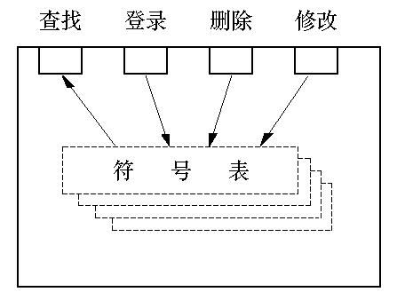
5）通信内聚：模块内使用了同一组输入数据，
或产生同一组的输出结果。
新增
Notes:
新增、删除、修改有同一个数据输出。
也构成了通信内聚。

Slide 36
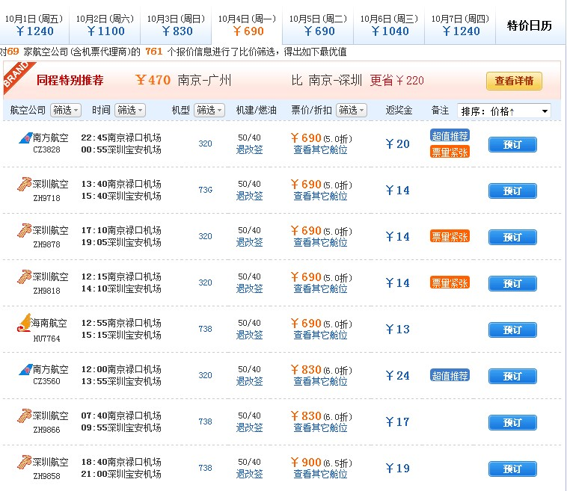
筛选、排序、预订
都是针对航班信息

Slide 37
5）通信内聚：模块内使用了同一组输入数据，
或产生同一组的输出结果。
公共耦合
新增
查找
删除
修改
合并
减少全局数据的引用
Notes:
新增、删除、修改有同一个数据输出。
也构成了通信内聚。

Slide 38
4） 过程内聚：一个模块内部包含一组任务并
必须以特定次序执行。（中等）
工作日期
执行加电自检程序
计算工龄
输出
工龄
执行自举程序
顺序内聚
读取、执行引导程序
计算工资
输出
工资
装入、执行操作系统
Notes:
4、过程内聚
模块内包含的一组任务必须一特定的次序执行。
过程内聚是中等内聚

Slide 39
3）时间内聚：相同的时间执行的成分组合在
一个模块内。
如：对系统的初始化等一系列的工作。
初始化到MySQL的连接
初始化OpenGL
…….
Notes:
3、时间内聚
模块内所包含的成分，是由相同的执行时间将它们连接在一起的。
例如，在系统初始化模块中的一系列任务均在相同的时间内执行，从而构成了“时间内聚”。

Slide 40
2）逻辑内聚：
通常由若干个逻辑功能相同或相似的成份组成；
目的：省去程序中的重复部分
如：计算全班学生的平均分和最高分
Notes:
2、逻辑内聚
逻辑内聚的模块通常由若干个逻辑功能相似的成分组成。
优点：把逻辑上相似的功能放在一个模块中，可以省去程序中的重复部分。
缺点：可能需要从模块外引入用作判断的开关量，形成控制耦合

Slide 41
可能需要从模块外引入用作判断的开关量，
形成控制耦合
读入分数
逻辑功能相同
如果你仅仅因为一组方法具有相似的实现就把它们放在一个模块里，那么你将犯“创建逻辑内聚对象（logically cohesive object）”的错误
平均/最高
计算平均
计算最高
输出结果
逻辑功能相同
Notes:
无论计算那种分数，都要经过读入班级学生分数，进行计算，输出计算结果等步骤。
实际上，除了中间的一步需要按不同的方法计算外，前后两步都是相同的。
如果你仅仅因为一组方法具有相似的实现就把它们放在一个模块里，那么你将犯“创建逻辑内聚对象（logically cohesive object）”的错误。

Slide 42
模块A
可能需要从模块外引入用作判断的开关量，
形成控制耦合
FLAG:1-平均分；2-最高分
读入分数
如果你仅仅因为一组方法具有相似的实现就把它们放在一个模块里，那么你将犯“创建逻辑内聚对象（logically cohesive object）”的错误
平均/最高
计算平均
计算最高
分解
减少控制信息的传递
输出结果
Notes:
无论计算那种分数，都要经过读入班级学生分数，进行计算，输出计算结果等步骤。
实际上，除了中间的一步需要按不同的方法计算外，前后两步都是相同的。
如果你仅仅因为一组方法具有相似的实现就把它们放在一个模块里，那么你将犯“创建逻辑内聚对象（logically cohesive object）”的错误。

Slide 43
模块A
读入分数
读入分数
计算平均
计算最高
输出结果
输出结果
分解
减少控制信息的传递

Slide 44
1）偶然内聚：模块内各组成成分在功能上是 不相关。
如：把几个模块都要执行的一组语句放到一个模块中。偶然的原因把他们放在一块
While{
….i++;j++;k++
}
do{
….i++;j++;k++
}
Until(…)
for（;;i++;j++;k++ ）
{
…
}
i++
j++
k++
i,j,k
i,j,k
Notes:
内聚描述模块内各成分间的紧密程度
内聚是信息隐蔽功能的自然扩展，理想情况下，内聚模块应该只完成一件事。
我们也可以将内聚归纳为7类。
1、偶然内聚
模块内各成分之间在功能上不相关

Slide 45
结论：尽量采用功能内聚避免逻
辑和偶然内聚。
偶然内聚
逻辑内聚
时间内聚
过程内聚
通信内聚
顺序内聚
功能内聚
低
高
一个模块一个功能
是软件设计人员模块化设计的一条准则

Slide 46
4.2.4 好的软件设计特性
1. 改进软件结构，提高模块独立性
2. 模块规模适中
3. 深度、宽度、扇出和扇入
4. 模块的作用域应该在控制域之内
5. 降低模块接口的复杂性
6. 模块功能可以预测
目的：帮助改进软件设计，提高软件质量

Slide 47
一、改进软件结构，提高模块独立性
1.审查软件结构是否合理
宁要塔型
不要饼型
提倡瓮型
Notes:
设计良好的软件通常具有瓮型结构，两头小，中间大。
应该避免使用饼型结构,也就是平铺结构,所有的模块都”平铺”在单个控制模块下。
如果出现了饼型结构，也应该通过增加中间层的方法变为塔型结构。
因此，我们通常说：提倡瓮型，宁要塔型，不要饼型。
至于为什么这样要求，我们在后面讲到。

Slide 48
一、改进软件结构，提高模块独立性
1.审查软件结构是否合理
两个模块中存在共同的处理构件，可以将该构件重新定义成一个内聚的模块.
宁要塔型
连接数据库
执行SELECT
语句A
连接数据库
执行SELECT
语句B
提倡瓮型
SELECT
语句A
SELECT
语句B
连接数据库
执行SELECT语句
Notes:
观察软件结构中各个模块的耦合与内聚。
有时可以通过分解减少控制信息的传递，或通过合并模块减少对全局数据的引用，降低接口的复杂程度。
如，图中两个模块中存在共同的处理构件，可以将该构件重新定义成一个内聚的模块，由这两个模块调用。但避免逻辑内聚或偶然内聚

Slide 49
教务WEB系统
教务WEB系统
选
课
管
理
考
试
报
名
毕
业
设
计
论
文
管
理
科
研
项
目
成
绩
管
理
信
息
维
护
学
生
选
课
成
绩
查
询
SQL SERVER
Interbase

Slide 50
教务WEB系统
管理员模版页
Gly.master
教师模版页
Js.master
学生模版页
Xs.master
选
课
管
理
考
试
报
名
毕
业
设
计
论
文
管
理
科
研
项
目
成
绩
管
理
信
息
维
护
选
课
管
理
成
绩
查
询
相关页面分页类
继承自Paginate
其他类
如，课程类，成绩类，账号
分页类Paginate
常用数据转换工具类Tools
数据库访问类Mapper
iBATIS .NET
SQL SERVER

Slide 51
一、改进软件结构，提高模块独立性
1.审查软件结构是否合理
2.提高模块独立性(观察耦合与内聚)
分解模块减少控制信息的传递
合并模块减少对全局数据的引用
Notes:
观察软件结构中各个模块的耦合与内聚。
有时可以通过分解或合并模块以减少控制信息的传递及对全局数据的引用，降低接口的复杂程度。
如，图中两个模块中存在共同的处理构件，可以将该构件重新定义成一个内聚的模块，由这两个模块调用。

Slide 52
可能需要从模块外引入用作判断的开关量，
形成控制耦合
读入分数
逻辑功能相同
如果你仅仅因为一组方法具有相似的实现就把它们放在一个模块里，那么你将犯“创建逻辑内聚对象（logically cohesive object）”的错误
平均 / 最高
计算平均
计算最高
分解
减少控制信息的传递
输出结果
逻辑功能相同
Notes:
无论计算那种分数，都要经过读入班级学生分数，进行计算，输出计算结果等步骤。
实际上，除了中间的一步需要按不同的方法计算外，前后两步都是相同的。
如果你仅仅因为一组方法具有相似的实现就把它们放在一个模块里，那么你将犯“创建逻辑内聚对象（logically cohesive object）”的错误。

Slide 53
模块A
可能需要从模块外引入用作判断的开关量，
形成控制耦合
FLAG:1-平均分；2-最高分
读入分数
如果你仅仅因为一组方法具有相似的实现就把它们放在一个模块里，那么你将犯“创建逻辑内聚对象（logically cohesive object）”的错误
平均 / 最高
计算平均
计算最高
分解
减少控制信息的传递
输出结果
Notes:
无论计算那种分数，都要经过读入班级学生分数，进行计算，输出计算结果等步骤。
实际上，除了中间的一步需要按不同的方法计算外，前后两步都是相同的。
如果你仅仅因为一组方法具有相似的实现就把它们放在一个模块里，那么你将犯“创建逻辑内聚对象（logically cohesive object）”的错误。

Slide 54
模块A
读入分数
读入分数
计算平均
计算最高
输出结果
输出结果
分解
减少控制信息的传递

Slide 55
5）通信内聚：模块内使用了同一组输入数据，
或产生同一组的输出结果。
公共耦合
新增
查找
删除
修改
合并
减少全局数据的引用
Notes:
新增、删除、修改有同一个数据输出。
也构成了通信内聚。

Slide 56
5）通信内聚：模块内使用了同一组输入数据，
或产生同一组的输出结果。
新增
公共耦合
新增
查找
删除
修改
合并
减少全局数据的引用
Notes:
新增、删除、修改有同一个数据输出。
也构成了通信内聚。

Slide 57
5）通信内聚：模块内使用了同一组输入数据，
或产生同一组的输出结果。
功能内聚
外部耦合
计算工龄
<全局变量>
工作日期
输出
工龄
计算工资
输出
工资
Notes:
5、通信内聚
模块内部各个成分都使用同一种输入数据，或产生同一个输出数据，通信内聚便产生了。
图中给出的模块包含两个任务：开领书单和登记售书。
它们有同一个数据输入——有效书单。
满足通信内聚的要求。

Slide 58
5）通信内聚：模块内使用了同一组输入数据，
或产生同一组的输出结果。
通信内聚
计算工龄
<全局变量>
工作日期
输出
工龄
计算工资
输出
工资
Notes:
5、通信内聚
模块内部各个成分都使用同一种输入数据，或产生同一个输出数据，通信内聚便产生了。
图中给出的模块包含两个任务：开领书单和登记售书。
它们有同一个数据输入——有效书单。
满足通信内聚的要求。

Slide 59
5）通信内聚：模块内使用了同一组输入数据，
或产生同一组的输出结果。
通信内聚
数据耦合
计算工龄
工作日期
输出
工龄
计算
工龄
工资
计算工资
工作日期
输出
工资
Notes:
5、通信内聚
模块内部各个成分都使用同一种输入数据，或产生同一个输出数据，通信内聚便产生了。
图中给出的模块包含两个任务：开领书单和登记售书。
它们有同一个数据输入——有效书单。
满足通信内聚的要求。

Slide 60
5）通信内聚：模块内使用了同一组输入数据，
或产生同一组的输出结果。
功能内聚
数据耦合
工作日期
计算工龄
计算
工龄
工资
输出
工龄
计算工资
工作日期
输出
工资
Notes:
5、通信内聚
模块内部各个成分都使用同一种输入数据，或产生同一个输出数据，通信内聚便产生了。
图中给出的模块包含两个任务：开领书单和登记售书。
它们有同一个数据输入——有效书单。
满足通信内聚的要求。

Slide 61
二、模块规模要适中
30行？
60？
100？
过少——模块增多，关系复杂，接口代价高（传递信息代价提高）
过多——分解不充分，增加阅读的难度和模块内的复杂度提高
最好能写在一页纸内
（通常不超过60行语句）
从心理学角度研究中得知，当一个模块包含的语句数超过30以后，模块的可理解程度迅速下降
Notes:
一个模块的规模不应过大，最好能写在一页纸内（通常不超过60行语句）。
有人从心理学角度研究中得知，当一个模块包含的语句数超过30以后，模块的可理解程度迅速下降。
过大的模块往往是由于分解不充分，会增加阅读理解的难度。且造成模块内的复杂度提高。
但小模块太多也会使模块之间联系变得复杂，增大系统在模块调用时传递信息所花费的开销

Slide 62
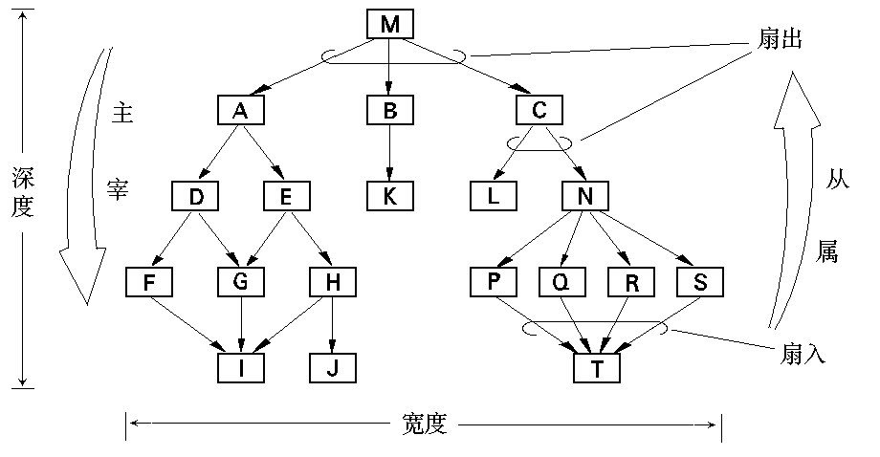
三、软件深度、宽度、扇出和扇入
控
制

Slide 63
三、软件深度、宽度、扇出和扇入
深
度
深度：软件结构的层数
（0~49）
Notes:
下面，我们来看以下软件结构中的几个概念。
深度：软件结构的层数。

Slide 64
三、软件深度、宽度、扇出和扇入
宽度：软件结构中最多模块
层的模块数
宽度
Notes:
宽度：软件结构内同一个层次上的模块总数的最大值。
用“深度”，“宽度”往往能粗略地标志一个系统的大小和复杂程度
对宽度影响最大的因素是模块的扇出。
下面，我们开看模块“扇出”的概念。

Slide 65
三、软件深度、宽度、扇出和扇入
扇出：某模块直接控制
的模块数
如：C模块的扇出系数为3
扇出一般3-4较好
A
B
C
D
E
F
G
H
I
J
K
扇出过大：适当增加中间层次的控制模块
意味着模块过分复杂，需要控制和协调过多的下级模块
Notes:
扇出：一个模块直接控制的模块数量。
扇出过大意味着模块过分复杂，需要控制和协调过多的下级模块；
扇出过小（例如总是1，注意这里说的是总是）也不好。
经验表明：一个设计得好的典型系统的平均扇出是3或4（扇出的上限通常是5~9个）
扇出太大：因为缺乏中间层次，应该适当增加中间层次的控制模块。

Slide 66
三、软件深度、宽度、扇出和扇入
扇入：某模块被多少模块调用
如：I模块的扇入系数
为2（被E、F调用）
扇入越多越好
（在模块独立性允许原则下）
A
B
C
D
E
F
G
H
I
J
K
Notes:
一个模块的扇入表明有多少个上级模块直接调用它。
扇入越大，则共享该模块的上级模块数目越多，这是有好处的。

Slide 67
三、软件深度、宽度、扇出和扇入
结论：一个好的软件结构，一般
上层扇出较高，中层扇出
较少，低层扇入较高。
（瓮型结构）
提倡瓮型
Notes:
观察大量软件系统后发现，设计得好的软件结构通常顶层扇出比较高，中间层扇出较少，底层模块扇入高。
也就是我们前面一开始就提到的（瓮型结构）

Slide 68
四、控制域与作用域的关系
1. 控制域：模块本身及其下属模块均属于
该模块的控制域
A
B
C
D
E
F
G
H
I
J
K
A的控制域：A,B,C,D,E,F,G,H,I,J,K
G的控制域：G,J,K
Notes:
模块的控制域是这个模块本身以及所有直接或间接从属于它的模块的集合.
例如,图中模块A的控制域是A,B,C,D,E,F,G,H,I,J,K;
G的控制域是G,J,K

Slide 69
2.作用域的关系：
作用域:
受该模块内判定结果影响的所有模块
A
B
C
D
E
F
G
H
I
J
K
C的作用域：E,F,G,I,J,K
Notes:
模块的作用域:定义为受该模块内一个判断影响的所有模块的集合.
例如,模块C中有一个判断,受该判断的影响的模块有E,F,G,I,J,K

Slide 70
B：<判定>
根据Y输入的学号，读取成绩，
判断学生毕业、肄业……
返回判断结果
0——授予学位证书
1——授予毕业证书
2——授予肄业证书
TOP
X
Y
A
B
B1
B2
A：受B中的判断作用
B的判定结果由模块Y输入
根据判定结果打印相应证书
B-Y-A
B1:受B中的判定作用
Notes:
下面,我们给出这样一个软件结构,其中模块B中有一个判断，该判断影响到了另外一个模块A。
这样一种结构主要有两个方面的问题：
1、这样的结构使得软件难于理解
2、为了使B中的判断能影响到能影响到A中的处理过程，通常需要在B中给一个标记设置状态以指示判断的结果，并且应该把这个标记经过路径B-Y-A传递给模块A。这个标记是控制信息而不是数据，因此将使模块间出现控制耦合。
通常有两中方法解决：
1、把做判断的点往上移，例如，把判断从模块B移到模块Y。但B1的传递路径仍然比较长
2、把那些在作用域内但不在控制域内的模块移到控制域内。

Slide 71
控制域与作用域的关系:
作用域在控制域内且越近越好
TOP
TOP
X
Y
X
Y
A
B
B
B1
B2
A
B1
B2
把做判断的点往上移，
把判断从模块B移到模块Y。
但B1的传递路径仍然比较长
把那些在作用域内
但不在控制域内
的模块移到控制域内

Slide 72
五、模块功能是可预测的
如果一个功能模块可以当做一个黑箱，即只要输入的数据相同就产生同样的输出，这个模块的功能就是可以预测的。
而那些具有内部记忆的功能模块则可能是不可预知的，因为它可能记载了某个内部标志并且利用这个标志去选择处理方案。由于这个标志对上级功能模块来说是看不见的，因而可能引起混乱。

Slide 73
4.3 图形工具
4.3.1 层次图
4.3.2 结构图（Structure Chart,SC）

Slide 74
4.3.1层次图
层次图用来描绘软件的层次结构。
层次图中的矩形框表示模块
矩形框间的连线表示调用关系

Slide 75
4.3.1 层次图
1. 层次图（H图）
成绩管理系统
1
查询
2
待录成绩单管理
3
录入成绩
1.1
查询
课程
1.2
查询
上课
班级
1.3
查询
学生
成绩
2.1
个别学生成绩单
2.2
成批学生成绩单
3.1
导入
课程
成绩
3.2
百分制成绩录入
3.2
等级制成绩录入
Notes:
本节我们介绍在总体设计阶段可能会使用的几种图形工具.
HIPO图是由美国IBM公司发明的”层次图加输入/处理/输出图”的英文缩写.
事实上,HIPO图是由两部分构成的——层次图（H图）和IPO图
首先来看一下,什么是层次图。
层次图也成为H图，用来描绘软件的层次结构。
在前面介绍启发式规则时已经非正式地使用了层次图。
层次图中使用
矩形——模块
方框间的连线表示调用关系。
为了能使HIPO图具有可追踪性，在H图里除了最顶层的方框之外，每个方框都加了编号。
编号规则和数据流图的编号规则相同。

Slide 76
二、结构图：（ＳＣ）
１.传入模块：从下层模块取得数据，经过某些处理，再将其结果传递给上级模块。
２.传出模块：从上级模块获得数据，进行某些处理，再将其结果传送给下级模块。
３.变换模块：从上级模块获得数据，进行特定处理，转换成其它形式，再将其结果传送给上级模块。
E.Yourdon提出
y
x
x
y
x
y
Notes:
Yourdon提出的结构图是进行软件结构设计的另一个有利的工具。
结构图和层次图类似，也是描绘软件结构的图形工具。
1、图中一个方框代表一个模块，框内注明模块的名字或主要功能；
2、方框之间的箭头表示模块的调用关系。
但是，和“层次图‘不同的是，在结构图中通常还用带注释的箭头表示模块调用过程中来回传递的信息。
如果希望进一步表明传递的信息是数据还是控制信息，则可以利用注释箭头尾部的形状来区分
1、空心圆——表示传递的是数据
2、实心圆——表示传递的是控制信息
结构图允许使用6中模块.
1、传入模块：从下层模块取得数据，经过某些处理，再将其结果传递给上级模块。
2、传出模块：从上级模块获得数据，进行某些处理，在将其结果传送给下级模块。
3、变换模块：从上级模块获得数据，进行特定处理，转换成其它形式，再将其结果传送给上级模块

Slide 77
二、结构图：（ＳＣ）
４.源模块：
不调用其它模块的传入模块。
５.漏模块：
不调用其它模块的传出模块。
６.协调模块：
对下属模块进行控制和管理的模块。
x
x
x
y
Notes:
4、源模块——不调用其他模块的传入模块
5、漏模块——不调用其他模块的传出模块
6、协调模块

Slide 78
A
附加符号：(调用方式）
简单调用
选择调用
循环调用
X,y
A
z
z
X,y
z
C
B
z
B
C
A
注意：
表示调用关系,
不表示调用次序;
2 不指明什么时间调用;
3 层次图作为文档较合适。
4 结构图作为检查复审软件结构的好方法。
B
C
A
B
C
D
Notes:
以上介绍的是结构图的基本符号，也就是最经常使用的符号。
此外还有一些附加的符号，可以表示模块的选择调用或循环调用。
选择调用——表示当模块A中某个判断为真时调用模块B，为假时调用模块c。
循环调用——表示模块A循环调用模块B、C、D。
在使用”层次图“和”结构图“时，有几点需要说明：
1、层次图和结构图并不严格表示模块的调用次序。因此出于某些方面的考虑（如、为了减少交叉线），完全可以调整模块出现的顺序
2、层次图和结构图不指明什么时候调用下层模块。通常上层模块中除了调用下层模块的语句之外还有其他语句，究竟是先执行调用下层模块的语句还是先执行其他语句，在图中丝毫没有指出。
事实上，层次图和结构图只表明一个模块调用那些模块，至于模块内还有没有其他成分则完全没有表示。
3、通常用层次图作为描绘软件结构文档。结构图作为文档并不很合适，因为图上包含的信息太多反而降低了清晰程度。
完全可以通过IPO图或数据字典得到模块调用时传递的信息。
4、结构图可以作为检查复审软件结构的方法。

Slide 79
H图和SC图的检验
传送的每个数据元素是否为完成模块功能所必须的；
完成模块功能必须的每个数据元素是否都传送来了；
结构图上模块间的联系是否容易解释
检查设计的正确性和评价模块独立性
Notes:
传送的每个数据元素都是完成模块功能所必须的吗？
反之，完成模块功能的每个数据元素都传送来了吗？
如果发现结构图上模块间的联系不容易解释，则应该考虑是否设计上有问题。

Slide 80
4.4 结构化设计方法
一、概念与步骤
二、变换映射
三、事务映射
四、优化设计
Notes:
下面，我们开始介绍结构化设计方法。
面向数据流的设计方法的目标是给出设计软件结构的一个系统化的途径。

Slide 81
4.4 结构化设计方法（SD）
一、有关概念
面向数据流的系统分析、设计方法：SA和SD
结构化设计（SD）任务：
将系统逻辑模型（DFD）——
软件结构图（H图、SC图）
指导思想：自顶向下，逐步求精
Notes:
需要注意的是：这种方法适合于任何非并发软件的开发。
结构化设计方法（SD）的中心任务是把DFD表示的系统逻辑模型方便地转化为用H图或SC图表示的软件结构。

Slide 82
映射
DFD图
软件结构
方法
方法：
变换型DFD → 变换映射
事务型DFD → 事务映射
Notes:
可以用一张图来表示结构化设计方法的任务。
通过采用一些方法将需求分析阶段产生的DFD图映射为软件系统的软件结构
根据数据流图的类型（变换型结构和事务型结构）分别采用变换映射和事务映射的方法

Slide 83
1.变换型
变换型特征：
输
入
流
输
出
流
外部表示
变换
中心
内部表示
t
数据随时间的推移而流动
即：随着t的变化，输入流通过变换中心（变换流）
最后形成输出流。
Notes:
首先，我们来看变化流特征
通常情况下，信息以“外部世界”的形式进入软件系统，经过处理以后在以“外部世界”的形式离开系统。
我们来看这张图，
1、信息沿输入通路进入系统，同时由外部形式变换成内部形式
2、进入系统的信息通过变换中心
3、经过加工处理以后再沿输出通路变换成外部形式离开软件
当DFD具有这些特征时，这种信息就叫作变换流。
也就是说变换流中的数据是随时间的推移而流动的。
随着时间T的变化，输入流通过变换中心最后形成输出流

Slide 84
2.事务型
事务型特征：
输入流
事务
事务中心
T
动作序列
以事务中心为核心
根据事务的要求
去执行不同的
动作序列（活动通路）
Notes:
原则上所有数据流图都可以归结为变换流。
但是，当数据流图具有下面介绍的形状时，这种数据流是“以事务为中心的”，
也就是说，数据沿输入通路到达一个处理T，这个处理根据输入数据的类型在若干个动作序列中选出一个来执行。
具有这种特征的数据流应该划分为一类特殊的数据流，称为事务流。
图中的处理T称为事物中心：它完成下述任务：
1、接收输入数据（输入数据称为事务）
2、分析这个事务以确定它的类型
3、根据事务类型选取一条动作序列（活动通路）
事务流的特征：
以事务中心为核心
根据事物的要求
去执行不同的通路

Slide 85
3. 设计步骤
复查并精化数据流图
“事务”
“变换”
流类型
事务映射
变换映射
精化软件结构
导出接口描述和全局数据结构
有问题
复 查
无问题
详细设计
Notes:
说明了使用面向数据流方法逐步设计的过程
1、复查DFD，必要时可再次进行修改和细化
2、鉴别DFD所表示的软件系统的结构特征，确定所代表的软件结构是属于变换型还是事务型
3、分别按照“事务分析”或“变换分析”的方法，把DFD转换为初始的SC图
4、最后按照启发式设计规则精化初始的SC图。
导出接口的描述和全局数据结构。
并且进行复查，若没有问题则可以进入详细设计阶段，否则重新进行总体设计。

Slide 86
二、变换映射
1. 步骤
１、识别输入边界、输出边界和变换中心三部分。
逻辑输入：离物理输入端（输入起点）最远，但仍可作为输入的数据流。
逻辑输出：离物理输出端（输出终点）最远，但仍可作为输出的数据流。
２、进行第一级分解
设计顶层主控模块和第一层软件结构
1）输入模块。
功能：为主控模块提供数据。
2）输出模块。
功能：为主控模块提供数据的输出。
3）变换模块。
功能：将逻辑输入转换为逻辑输出。
Notes:
假如DFD表示的软件系统的结构特征属于变换型，则应该采用变换分析。
我们来介绍变换分析的一般步骤：
1、由于变化流包括三个部分“输入流”、“输出流”和“变换流”。
所以，变换分析的第一步是识别输入、输出和变换中心
逻辑输入：离物理输入端（输入始端）最远，但仍可作为输入的数据流
逻辑输出：离物理输出端（输出始端）最远，但仍可作为输出的数据流
余下的部分就是变换中心
2、进行第一级分解（映射出顶层和第一层）
任何系统的顶层都只包含一个用于控制的主模块。
对于变换流的情况，数据流图被映射为一个特殊的软件结构，这个结构的第一层包括三个部分。
输入模块：为主控模块提供数据
输出模块：为主控模块提供数据的输出
变换模块：将逻辑输入转换为逻辑输出
完成第一步分解后，便建立了初始的SC图。

Slide 87
二、变换映射
３、完成“第二级和下层的映射”
任务:将DFD中的每一个处理映射到程序结构中的模块.
方法:从变换中心的边界开始,沿输入路径和输出路径 向外,将处理依次映射到从属层的软件结构
４、优化软件设计
具体做法
Notes:
3、任务:将DFD中的每一个变换映射到程序结构中的模块.
方法：从变换中心的边界开始,沿输入路径和输出路径 向外,将变换依次映射到从属层的软件结构
4、按照启发式设计原则优化软件结构。

Slide 88
变换部分
a
b
c
A
B
C
P
W
r
w
输入部分
p
d
R
输出部分
e
D
E
Q
u
v
U
V
Notes:
下面，我们通过一个例子来演示变换分析的4个步骤。

Slide 89
数据流动情况
变换部分
a
b
c
A
B
C
P
W
r
w
输入部分
p
d
R
输出部分
e
D
E
Q
u
v
U
V
1、识别输入边界、输出边界和变换中心
识别输入边界、输出边界的过程实际上是确定系统输入流、输出流，从而孤立出变换中心的过程。
也就是要找到逻辑输入和逻辑输出。
Notes:
1、识别输入边界、输出边界和变换中心
识别输入边界、输出边界的过程实际上是确定系统输入流、输出流，从而孤立出变换中心的过程。
也就是要找到逻辑输入和逻辑输出。
比如在这张数据流图中，变换A接受外界输入，通过变换B、C将外界输入变换成数据C，我们认为数据C仍然能够看作是输入，但是经过变换P的加工，将不能再看作输入，因此，我们认为数据C就是一个逻辑输入。
同样，经过对另一条输入路径的分析，我们发现数据P也是一个逻辑输入。
如果变换R对数据R仅仅是进行一些输出形式上的变换，那么我们就可以将数据R定为逻辑输出。

Slide 90
变换部分
a
b
c
A
B
C
P
W
r
w
输入部分
p
R
输出部分
d
e
D
E
Q
u
v
U
V
Notes:
经过上面的分析，我们可以确定这样的逻辑输入、逻辑输出。

Slide 91
变换部分
a
b
c
A
B
C
P
W
r
w
输入部分
p
R
输出部分
d
e
D
E
Q
u
v
U
V
变换部分
a
b
c
A
B
C
P
W
r
w
输入部分
p
R
输出部分
d
e
D
E
Q
u
v
U
V
Notes:
实际上，输入流和输出流的边界和对他们的解释有关，也就是说，不同设计人员可能会在数据流图内选取稍微不同的点作为边界的位置。
当然，在确定边界时应该仔细认真，但是把边界沿着数据流通路移动一个处理框的距离，通常对最后的软件结构只有很小的影响。

Slide 92
M
一级分解
C , E
U, W
C , E
U, W
M1
M2
M3
二级分解
Notes:
完成“第一级分解”
映射出顶层和第一层软件结构。
对于变换流的情况，位于软件结构最顶层的主控模块M协调从属的控制功能：
M1：输入信息处理控制模块，协调所有输入数据的接收
M2：变换中心控制模块
M3：输出信息处理控制模块

Slide 93
变换部分
a
b
c
A
B
C
P
W
r
w
输入部分
p
R
输出部分
d
e
D
E
Q
u
v
M1
M2
U
V
M3
u
c
e
p
w
e
r
r
U,w
C
E
C, p
W
U
b
d
Q
P
R
v
B
D
V
a
二级分解
A
Notes:
完成“第二级分解”，把数据流图中的每个变换映射成软件结构中的一个适当的模块
1、把输入通路中每个变换映射成软件结构中M1控制下的一个低层模块。从变换中心的边界开始沿着输入通路向外移动
2、把输出通路中每个变换映射成软件结构中M3控制下的一个低层模块。从变换中心的边界开始沿着输出通路向外移动
3、把变换中心内的每个变换映射成软件结构中M2控制下的一个低层模块

Slide 94
M
一级分解
C , E
U, W
C , E
U, W
M1
M2
M3
二级分解
M1
M2
M3
u
c
e
p
w
e
r
r
U,w
C
E
C, p
W
U
b
d
Q
P
R
v
B
D
V
a
A
Notes:
完成“第一级分解”
映射出顶层和第一层软件结构。
对于变换流的情况，位于软件结构最顶层的主控模块M协调从属的控制功能：
M1：输入信息处理控制模块，协调所有输入数据的接收
M2：变换中心控制模块
M3：输出信息处理控制模块
完成“第二级分解”，把数据流图中的每个变换映射成软件结构中的一个适当的模块
1、把输入通路中每个变换映射成软件结构中M1控制下的一个低层模块。从变换中心的边界开始沿着输入通路向外移动
2、把输出通路中每个变换映射成软件结构中M3控制下的一个低层模块。从变换中心的边界开始沿着输出通路向外移动
3、把变换中心内的每个变换映射成软件结构中M2控制下的一个低层模块

Slide 95
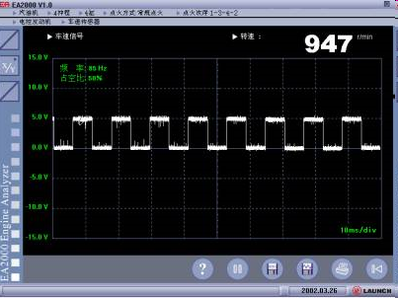
二、变换映射
例1：已知汽车数字仪表板的功能描述，设计软件结构。
假设数字仪表板将完成下述功能：
1）实现转速、燃料流传感器和微处理机接口
2）在面板上显示数据
3）指示每小时英里数（mph），行驶的里程，每加仑油行驶的英里数（mpg）等等
4）指示加速或减速
5）超速警告：如果车速超过55英里/小时，则发出超速警告铃声。
Notes:
在需求分析阶段应该对上述每条要求以及系统的其他特点进行全面的分析评价，建立起必要的文档资料，特别是数据流图。
在软件设计阶段，应该对需求分析阶段得出的数据流图认真复查，并且在必要时进行精化。
不仅要通过精化确保数据流图给出了目标系统的正确的逻辑模型，而且应该使数据流图中每个处理都代表一个规模适中相对独立的子功能。

Slide 96
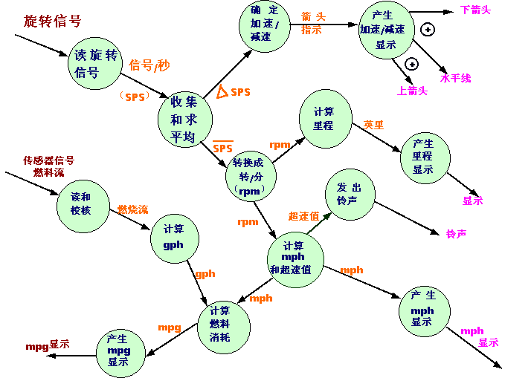
数字仪表板系统数据流图
Notes:
假设在需求分析阶段产生的数字仪表板系统的数据流图如图所示。
这张数据流图对于软件结构设计而言已经足够详细了，因此不需要精化就可以进行下一个设计步骤。
而且，从图中可以看出，数据沿着两条输入通路进入系统，然后沿着五条通路离开，没有明显的事务中心。因而可以认为这个信息流具有变换流的总特征。
为什么说是总特征呢？
在一个大系统的DFD中，变换流和事务流可能会同时出现，这时，设计人员应该根据数据流图中占优势的属性，确定数据流的全局特征。

Slide 97
二、变换映射
例1：已知汽车数字仪表板的功能描述和数据流
图,设计软件结构。
１识别输入边界、输出边界和变换中心三部分
Notes:
变换分析的第一步是“确定输入流和输出流，从而孤立出变换中心”
我们说过，输入流和输出流的边界和对他们的解释有关，也就是说设计人员可能会在流内选取稍微不同的点作为边界的位置。
对于汽车数字仪表板的例子，设计人员确定的流的边界如图。

Slide 98
数字仪表板系统数据流图
输入
变换中心
输出

Slide 99
二、变换映射
例1：已知数字仪表板系统的功能描述和数据流
图设计软件结构。
１识别输入、输出和变换中心三部分
２进行第一级分解
设计主控模块和第一层软件结构
1）输入模块。
功能：为主控模块提供数据。
2）输出模块。
功能：为主控模块提供数据的输出。
3）变换模块。
功能：将逻辑输入转换为逻辑输出。
Notes:
变换分析的第二步是“进行第一级分解”（映射出顶层和第一层）
对于数字仪表板的例子，第一层分解得到的结构如图。
每一个控制模块的名字表明了为它所控制的那些模块的功能

Slide 100
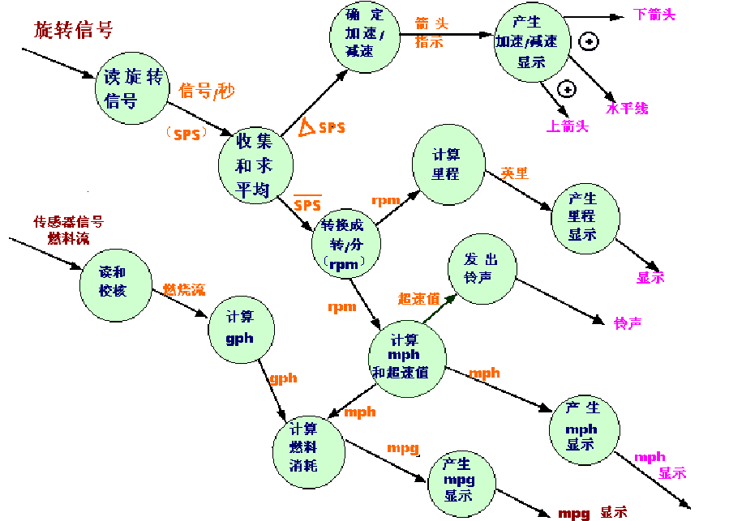
变换中心
输入
输出
数字仪表
板控制
△sps,rpm,gph
mpg,mph,英里,超速值
接收传感
器信号
数据转换
控制
驱动仪表
板输出

Slide 101
二、变换映射
例1：已知数字仪表板系统的功能描述和数据流
图设计软件结构。
１识别输入、输出和变换中心三部分
２进行第一级分解（映射主控模块和第一层 ）
3 进行下层分解（按子系统分解）
把数据流图中的每个变换映射成软件结构中一个适当的模块。
Notes:
变换分析的第三步是“进行第二级分解”
在第一级分解中，我们只是得到了软件的顶层和第一层软件结构。并没有真正的把DFD中的变换映射成软件结构的模块。
第二级分解的任务就是把数据流图中的每个变换映射成软件结构中一个适当的模块。
第二级分解的方法是从变换中心的输入、输出边界开始沿输入通路和输出通路向外移动。
把输入通路中的变换映射成软件结构中输入模块控制下的一个低层模块。
把输出通路中的变换映射成软件结构中输出模块控制下的一个低层模块。
最后，把变换中心内的每个变换映射成受变换模块的控制。

Slide 102

数字仪表板系统数据流图
输入
输出
变换中心

Slide 103
接收传感
器信号
△sps,rpm
gph
计算 rpm
计算gph
___
△sps,sps
燃料流
计算 ___
△sps sps
读燃料流
sps
读旋转信
号
输入结构
Notes:
没有精化的输入结构

Slide 104
数字仪表板系统数据流图
输入
输出
变换中心

Slide 105
驱动仪表
板输出
加/减速箭头指示,
mpg, mph
英里,超速值
加/减速
显示
显示
mpg
显示 mph
显示
里程
发出
铃声
LCD显示
输出结构

Slide 106
数字仪表板系统数据流图
输入
输出
变换中心

Slide 107
数据转
换控制
△sps
rpm
rpm
gph
mph
确定
加/减速
计算mph
超速值
计算mpg
计算 里程
变换结构

Slide 108
数字仪表
板控制
接收传感
器信号
数据转换
控制
驱动仪表
板输出
计算 rpm
计算
gph
加/减速
显示
显示
mpg
显示 mph
显示
里程
发出
铃声
确定
加/减速
计算mph
超速值
计算
mpg
计算
里程
LCD显示
计算 ___
△sps sps
读燃
料流
数字仪表板控制系统软件结构（层次图）
读旋转
信号

Slide 109
二、变换映射
例1：已知数字仪表板系统的功能描述和数据流
图设计软件结构。
１识别输入、输出和变换中心三部分
２进行第一级分解（映射顶层和第一层 ）
3 进行下层分解（按子系统分解）
4 优化
Notes:
得到初始的软件结构后，使用启发式规则对软件结构进一步精化．

Slide 110
结构设计的优化原则
1、分解、合并模块和变动调用关系
2、保持高扇入、低扇出的原则
3、作用域、控制域规则

Slide 111
1、分解、合并模块和变动调用关系
标准：提高内聚、降低耦合
1）简化模块接口
少用全局性数据
减少模块间控制信息的传递
2）考虑模块的规模
过长的模块会增加理解的难度
模块规模太小，会使模块间联系变得复杂
3）适当变更模块在图上的位置
方便计算机的处理
分解模块减少控制信息的传递
合并模块减少对全局数据的引用

Slide 112
SC图的检验
传送的每个数据元素是否为完成模块功能所必须的；
完成模块功能必须的每个数据元素是否都传送来了；
结构图上模块间的联系是否容易解释
检查设计的正确性和评价模块独立性
Notes:
传送的每个数据元素都是完成模块功能所必须的吗？
反之，完成模块功能的每个数据元素都传送来了吗？
如果发现结构图上模块间的联系不容易解释，则应该考虑是否设计上有问题。

Slide 113
数字仪表板系统数据流图
输入
输出
变换中心

Slide 114

接收传感
器信号
△sps,rpm
gph
计算 rpm
△sps
计算gph
___
△sps,sps
燃料流
计算 ___
△sps sps
读燃料流
sps
读旋转信
号
输入结构
Notes:
没有精化的输入结构

Slide 115
△sps
接收传感
器信号
gph
rpm
计算
△sps
计算 rpm
计算gph
___
sps
燃料流
计算 ___
sps
读燃料流
sps
sps
读旋转信
号
输入结构
Notes:
没有精化的输入结构

Slide 116
2、保持高扇入、低扇出的原则
扇入高：上级模块多，能增加模块的利用率（注意逻辑内聚,控制耦合）
扇出低：下级模块少，减少模块调用和控制下级模块的复杂度。
扇出数通常保持在3~4，不要超过5~7
可以通过增加中间层的方法减少扇出

Slide 117
3、作用域、控制域规则
模块的作用域不应超出控制域的范围
TOP
B：判定
A：作用
TOP
X
Y
B1:作用
X
Y
A
B
B
B1
B2
A
B1
B2
B-Y-A

Slide 118
变换映射小结：
1.指导思想：自顶向下，逐步求精
2.根据数据流图找出输入边界、输出边界和变换中心
3.形成各层次的软件结构
4.优化软件结构。

Slide 119
三、事务映射
（一）步骤
１识别事务输入、事务中心和若干动作路径三部分。
２进行第一级分解（映射顶层和第一层 ）
设计主控模块和第一层软件结构
1）输入模块。
功能：为主控模块提供数据（事务）。
2）调度模块。
根据输入的要求调度相应的执行通路
Notes:
变换分析（或变换映射）是建设初始ＳＣ图的主要方法，大多数实际系统要用到这种设计方法 。因为大多数系统的数据流都具有变换流的特征——输入流、输出流和变换中心。
但是，也有许多数据处理系统具有事务型的结构——事务输入路径、事务中心和若干条动作路径，这时需用事务分析的方法进行设计。
回顾前面讲的变换分析的步骤：
1、识别数据流图中的输入流、输出流和变换流
2、进行第一级分解（映射出顶层和第一层软件结构）
3、进行第二级分解，得到初始软件结构
4、应用启发式规则，尽量提高模块的内聚，降低耦合
事务分析的设计步骤和变换分析的设计步骤大部分相同或类似。
1、由于具有事务流特征的数据流具有——事务输入路径、事务中心和若干条动作路径，所以事务分析的第一步是识别出数据流图中的这三个部分
2、进行第一级分解，映射出软件的顶层和第一层结构
和变换分析不同的是，事务型特征的软件的第一层映射为两个模块——输入模块、调度模块（或动作发送模块）而顶层被为事务控制模块。
3、进行第二级分解，分别将数据流图中的变换映射为输入模块、调度模块的从属模块
输入模块——一般具有变换特征，可以按照变换分析的方法对它进行分解。
这一步的难点是对动作分支进行分解
主要的差别在于，由ＤＦＤ到软件结构的映射方法不同．

Slide 120
事务型SC图的初始结构 第一级分解
主控模块
输入
调度
返回

Slide 121
三、事务映射
（一）步骤
１识别事务输入、事务中心和若干动作路径三部分。
２进行第一级分解（映射顶层和第一层 ）
设计主控模块和第一层软件结构
1）输入模块。
功能：为主控模块提供数据（事务）。
2）调度模块。
根据输入的要求调度相应的执行通路
３进行第二级分解： 设计中下层模块
方法：对通路再进行识别、划分、映射，反复此
过程直到全部映射完毕
４优化软件设计
Notes:
变换分析（或变换映射）是建设初始ＳＣ图的主要方法，大多数实际系统要用到这种设计方法 。因为大多数系统的数据流都具有变换流的特征——输入流、输出流和变换中心。
但是，也有许多数据处理系统具有事务型的结构——事务输入路径、事务中心和若干条动作路径，这时需用事务分析的方法进行设计。
回顾前面讲的变换分析的步骤：
1、识别数据流图中的输入流、输出流和变换流
2、进行第一级分解（映射出顶层和第一层软件结构）
3、进行第二级分解，得到初始软件结构
4、应用启发式规则，尽量提高模块的内聚，降低耦合
事务分析的设计步骤和变换分析的设计步骤大部分相同或类似。
1、由于具有事务流特征的数据流具有——事务输入路径、事务中心和若干条动作路径，所以事务分析的第一步是识别出数据流图中的这三个部分
2、进行第一级分解，映射出软件的顶层和第一层结构
和变换分析不同的是，事务型特征的软件的第一层映射为两个模块——输入模块、调度模块（或动作发送模块）而顶层被为事务控制模块。
3、进行第二级分解，分别将数据流图中的变换映射为输入模块、调度模块的从属模块
输入模块——一般具有变换特征，可以按照变换分析的方法对它进行分解。
这一步的难点是对动作分支进行分解
主要的差别在于，由ＤＦＤ到软件结构的映射方法不同．

Slide 122
动作分支的典型结构
一个动作路径可映射为一个事务模块
调度
T1
T2
Ti
事务层
A1
A2
A3
Aj
操作层
D1
D2
Dk
细节层
返回
Notes:
这张图显示了动作分支的典型结构。含有P、T、A、D共4层。
P层是处理层，相当于调度模块。
T层为事务层，每一个动作路径可映射为一个事务模块，调用其控制的模块，完成一个动作路径的功能
在事务层以下可以再分解出事务层一个操作层（A层），以及一至多层的细节层（D层）
从图中可以看出，
多个事务层事务往往可以含有一些相同的操作
各操作又可能具有一部分相同的细节
因此，操作层和细节层的模块往往能为他们的上层模块所共享。

Slide 123
初始SC图
主控模块
输入
调度
T1
T2
Ti
事务层
A1
A2
A3
Aj
操作层
返回
D1
D2
Dk
细节层

Slide 124
事务映射过程：
识别事务输入、动作路径、事务中心
事务
事务控制
事务中心
输入
调度
事务层
A
B
...
E
动作
路径
操作层
B-1
B-2
B-3
细节层
B2-2

Slide 125
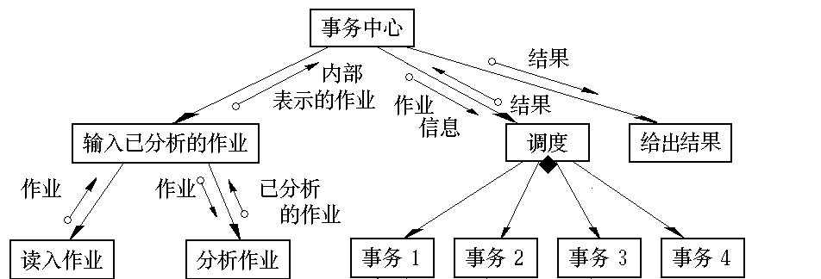
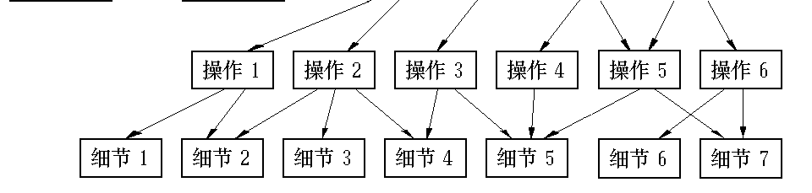
典型的事务
型软件结构
事务处理
产生事务

Slide 126
典型的事务
型软件结构
事务处理
产生事务

Slide 127
例2：汽车仪表板控制程序
问题定义：仪表板有6个功能键，通过选择不同的
功能键可以完成6个不同的操作。
功能要求：
1 初始化发动机的点火序列
2 启动雷达探测装置
3 显示发动机状态，如：油压、温度
4 初始化“行程计算机”并输出数据
5 “行程计算机”清零
6 作废上次按下的功能键

Slide 128
汽车仪表板控制板
显示器
温度显示
油压
1
2
3
4
5
6
功能要求：
1 初始化发动机的点火序列
2 启动雷达探测装置
3 显示发动机状态，如：油压、温度
4 初始化“行程计算机”并输出数据
5 “行程计算机”清零
6 作废上次按下的功能键

Slide 129
“重试”
提示
“作废”
提示
作废上
次按键
….
按功能键
行程计算机数据清零
消除反跳有效检查
行程数据
输
入
事务
中心
#6
#5
行程计算机
计算结果
….
功能键
动作
#4
#1
#3
读发动机状态
油压、温度……
“重试”提示
#2
数字
接收点
火数码
X—K
频段监视
….
动作
路径
消除反跳有效检查
距离
计算
接收
信号
数码
检查
数码
按数
字键
距离
点火数码表
不正确
数码
补救
操作
显示与
告警
重复次
数太多
正确
数码
告警
距离
信息
封锁点火器计时器
“重复”
提示
提示生成
与显示
提示
Notes:
假设在需求分析阶段产生的汽车仪表板系统的数据流图如图所示。
从图中可以看出，数据沿着一条输入通路进入系统，然后沿着六条通路离开，有明显的事务中心（功能键工作）。因而可以认为这个信息流具有事务流的总特征。

Slide 130
汽车仪表板控制上层结构
功能键控制
键号
键号
读键板
启动键板功能
#6
#1
#2
#3
点火码求值
雷达探测
发动机状态
作废按键
一个动作路径可映射为一个事务模块
Notes:
在识别了事务、事务中心和通路的基础上
我们可以进行第一级的分解，得到软件的输入模块（读键板）、调度模块（启动键板功能）以及可以执行的事务。

Slide 131
“重试”
提示
“作废”
提示
作废上
次按键
….
按功能键
输入行程计算机数据
消除反跳有效检查
行程数据
接
收
事务
中心
#6
#5
显示行程计算机
计算结果
….
功能键
动作
#4
#1
#3
取得发动机状态
油压、温度……
“重试”提示
#2
数字
接收点
火数码
X—K
频段监视
输入
….
消除反跳有效检查
距离
计算
接收
信号
通路
数码
检查
数码
按数
字键
变换中心
距离
点火数码表
不正确
数码
补救
操作
显示与
告警
重复次
数太多
正确
数码
告警
距离
信息
输出
封锁点火器计时器
“重复”
提示
提示生成
与显示
提示
Notes:
方法：对通路再进行识别、划分、映射，反复此
过程直到全部映射完毕

Slide 132
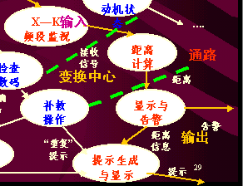
#2
键号
雷达探测
事务层
接收信号
接收信号
距离
距离
X—K
频段监视
距离计算
显示/告警
操作层
正常距离
超限距离
细节层
雷达探测结构
显示提示
告警响铃

Slide 133
“重试”
提示
“作废”
提示
作废上
次按键
….
按功能键
输入行程计算机数据
消除反跳有效检查
行程数据
接
收
事务
中心
#6
#5
显示行程计算机
计算结果
….
功能键
动作
#4
#1
#3
取得发动机状态
油压、温度……
“重试”提示
#2
数字
接收点
火数码
X—K
频段监视
….
消除反跳有效检查
输入
变换中心
距离
计算
接收
信号
通路
数码
检查
数码
按数
字键
距离
点火数码表
不正确
数码
补救
操作
显示与
告警
重复次
数太多
正确
数码
输出
告警
距离
信息
封锁点火器计时器
“重复”
提示
提示生成
与显示
提示

Slide 134
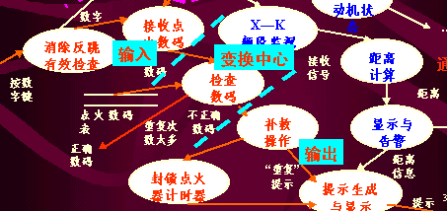
#1
键号
点火码求值
不正确码
数码
数码
正确码，
不正确码
接收点火码
检查点火码
补救操作
封锁
数字
“重复”
提示
封锁
计时器
数字键读入
点火码求值结构
“封锁”提示
显示提示

Slide 135
汽车仪表板控制系统软件结构SC
汽车仪表板控制系统
读键板
启动键板功能
事务层
点火码求值
雷达探测
发动机状态
……
作废按键
操作层
接收点火码
检查点火码
错误处理
X—K
频段监视
距离计算
显示/告警
数字键读入
封锁计时器
告警铃声
细节层
显示提示

Slide 136
(二) 指导思想：自顶向下，逐步求精。
(三)
什么是事务：
引起或触发某一动作的数据。
（控制信号、事件或状态变化）
Notes:
和变换分析一样，事务分析的指导思想也是自顶向下，逐步求精．
什么是事务呢？
事务就是引起或触发导致某一动作的数据．
例如．．．．
总之，只要某一数据的变化引起一系列的动作都可以看作是一次事务

Slide 137
汽车仪表板控制系统软件结构SC
汽车仪表板控制系统
读键板
启动键板功能
点火码求值
雷达探测
发动机状态
……
作废按键
接收点火码
检查点火码
错误处理
X—K
频段监视
距离计算
显示/告警
数字键读入
封锁计时器
告警铃声
显示提示

Slide 138
汽车仪表板控制系统软件结构
汽车仪表板控制系统
读键板
点火码求值
雷达探测
发动机状态
……
作废按键
接收点火码
检查点火码
错误处理
X—K
频段监视
距离计算
显示/告警
数字键读入
封锁计时器
告警铃声
显示提示

Slide 139
“重试”
提示
“作废”
提示
作废上
次按键
….
按功能键
输入行程计算机数据
消除反跳有效检查
行程数据
接
收
事务
中心
#6
#5
显示行程计算机
计算结果
….
功能键
动作
#4
#1
#3
取得发动机状态
油压、温度……
“重试”提示
#2
数字
接收点
火数码
X—K
频段监视
….
消除反跳有效检查
距离
计算
接收
信号
通路
数码
检查
数码
按数
字键
距离
点火数码表
不正确
数码
补救
操作
显示与
告警
重复次
数太多
正确
数码
告警
距离
信息
封锁点火器计时器
“重复”
提示
提示生成
与显示
提示

Slide 140
汽车仪表板控制系统软件结构
上层事务型
下层变换型
汽车仪表板控制系统
读键板
点火码求值
雷达探测
发动机状态
……
作废按键
接收点火码
检查点火码
错误处理
X—K
频段监视
距离计算
显示/告警
数字键读入
封锁计时器
告警铃声
显示提示

Slide 141
例3、教材购销系统的结构化设计
第二层DFD图——教材销售系统
F2缺书登记表
进书通知
1.6
1.5
采
补售
登记
购
教材
缺书
F1教材存量表
补售
书单
暂缺书单
1.4
无效书单
1.1
登记并
学
有效
1.2
发票
领书单
审查
开领书单
学
生
开发票
生
有效性
购书单
购书单
发票
发票
1.3
打印发票
F3各班学生用书表
F4售书登记表

Slide 142
F2 缺书登记表
2.1
2.2
按书号
按出版
社统计
汇总缺书
缺书
缺
F1 教材存量表
F5待购教材表
书
F6教材一览表
单
2.3
销
进书通知
进书通知
采
购
员
修改教材库
售
存和待购量
第二层DFD图—采购子系统

Slide 143
1、复查并细化DFD
第二层DFD图——教材销售系统
F2缺书登记表
进书通知
1.6
1.5
采
补售
登记
购
教材
缺书
F1教材存量表
补售
书单
暂缺书单
1.4
无效书单
1.1
登记并
学
有效
1.2
发票
领书单
审查
开领书单
学
生
开发票
生
有效性
购书单
购书单
发票
发票
1.3
打印发票
F3各班学生用书表
F4售书登记表
Notes:
加工1.4包括登记售书和打印领书单两个功能
为提高模块独立性，可以将它分解为两个加工——登记售书、打印领书单

Slide 144
第二层DFD图——教材销售系统
F2缺书登记表
1.5
采
进书通知
1.6
登记
1.7
购
补售
缺书
打印
领书单
教材
F1教材存量表
补售
书单
领书单
发票
暂缺书单
1.4
无效书单
1.1
1.2
登记售书
学
有效
发票
审查
学
生
开发票
生
有效性
购书单
购书单
发票
发票
1.3
打印发票
F3各班学生用书表
F4售书登记表

Slide 145
2、鉴别DFD图的类型
第二层DFD图——教材销售系统
输入
变换中心
F2缺书登记表
1.5
输出
采
进书通知
1.6
登记
1.7
购
补售
缺书
打印
领书单
教材
F1教材存量表
补售
书单
领书单
发票
暂缺书单
1.4
无效书单
1.1
1.2
登记售书
学
有效
发票
审查
学
生
开发票
生
有效性
购书单
购书单
发票
发票
1.3
打印发票
F3各班学生用书表
F4售书登记表
Notes:
对于销售子系统。初看起来，它具有变换型结构。
输入部分——加工1.1、加工1.6
输出部分——加工1.3、加工1.7
其余三个属于变换部分。加工1.4和加工1.5均不产生输出数据，所以不应划入“输出部分”

Slide 146
F2 缺书登记表
2.1
2.2
按书号
按出版
社统计
汇总缺书
缺书
缺
F1 教材存量表
F5待购教材表
书
F6教材一览表
单
2.3
销
进书通知
进书通知
采
购
员
修改教材库
售
存和待购量
第二层DFD图—采购子系统

Slide 147
2、鉴别DFD图的类型
第二层DFD图——教材销售系统
销售命令
销售
类型
F2缺书登记表
补售
1.5
采
1.6
登记
1.7
购
进书通知
补售
缺书
打印
领书单
教材
F1教材存量表
补售
书单
领书单
初售
发票
教
材
科
业
务
员
暂缺书单
1.4
无效书单
1.1
1.2
登记售书
学
有效
发票
审查
学
生
开发票
生
有效性
购书单
购书单
发票
发票
1.3
打印发票
F3各班学生用书表
F4售书登记表

Slide 148
F2 缺书登记表
2.1
2.2
统计命令
采购
类型
按书号
按出版
社统计
汇总缺书
缺书
缺
F1 教材存量表
F5待购教材表
书
F6教材一览表
单
登记命令
2.3
销
进书通知
进书通知
采
购
员
采购
命令
修改教材库
售
存和待购量
第二层DFD图—采购子系统

Slide 149
F1 教材存量表
教
材
科
业
务
员
购书单
1
2
缺书单
采
购
员
领书单
销售
采购
进书通知
销售命令
购销
命令
F2 缺书登记表
采购命令
第一层DFD图——教材购销系统
用户命令

Slide 150
教材购销系统的上层框架
教材购销系统
用户命令
读用户选择
分析用户命令
销售命令
采购命令
销售
采购
初售命令
补售命令
统计命令
登记命令
初售
补售
统计缺书
登记进书

Slide 151
3、进行第二级分解——分解工作分支
（补充操作层和细节层）
销售
初售
补售
采购
统计缺书
登记进书

Slide 152
销售
初售
补售
输入
有效书单
登记售书
输出
输入
补售书单
输
入
书
单
审
查
有
效
性
开
发
票
登
记
缺
书
登
记
售
书
打
印
领
书
单
打
印
发
票
生
成
补
售
书
单

Slide 153
采购
统计缺书
登记进书
按
书
号
汇
总
按
出
版
社
统
计
输
出
缺
书
单
输
入
进
书
通
知
处
理
进
书
输
出
进
书
单
修改
库存量
修改
待购量

Slide 154
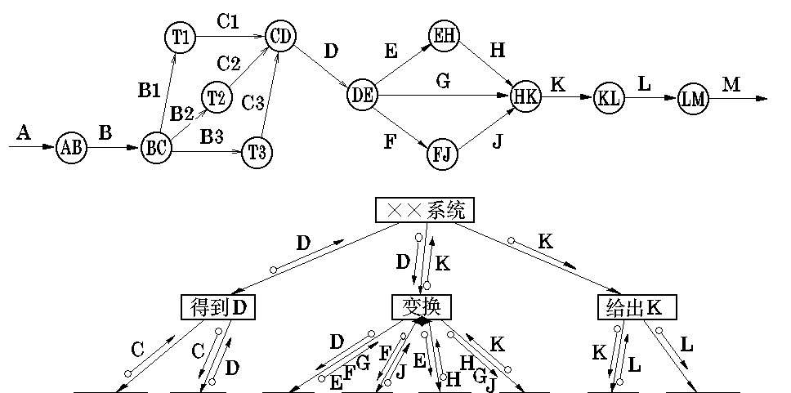
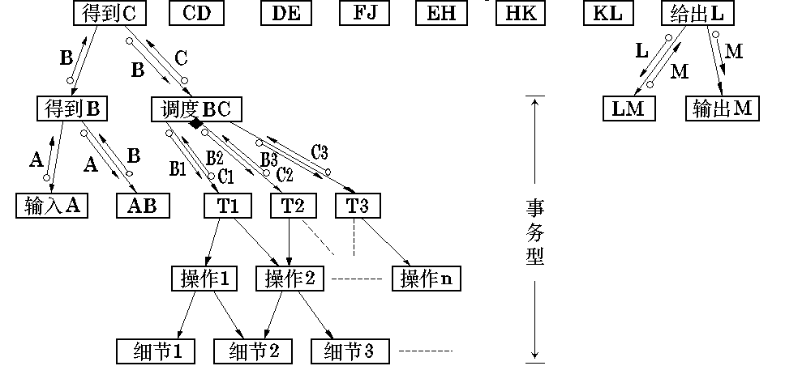
上层变换型
下层事务型

Slide 155
事务映射小结：
1.指导思想：自顶向下，逐步求精
2.根据DFD找出事务输入、动作路径和事务中心
3.按事务映射第一层，和下列各层，形成层
次的软件结构（下层可根据图形特征映射）
4.优化软件结构。

Slide 156
总结：
概要设计的目标和任务
概要设计过程
概要设计的概念、原理、规则
图形工具
结构化设计方法（SD）

Slide 157
总结：
概要设计的目标和任务
数据流图-----软件结构模型
确定系统模型之间的接口关系
Notes:
从需求分析阶段的工作结果出发，进行软件结构设计与数据设计，编写《概要设计说明书》。
软件结构设计（是概要设计阶段的主要工作）
系统由哪些模块组成
优化模块间的关系
数据设计将分析阶段创建的数据字典，转换为实现系统所需要的数据结构(如、ER图)

Slide 158
总结：
软件设计过程
复查“需求规格说明书”
SD方法设计软件结构
制定集成测试计划
书写文档
概要设计审查与复审

Slide 159
总结：
概要设计的概念、原则：
模块化
模块独立性
衡量模块衡量独立性：耦合、内聚
1. 耦合：模块间联系的程度
2 .内聚: 模块内部各成分间的紧密程度、
独立性好的模块：高内聚、低耦合

Slide 160
总结：
非直接耦合
数据耦合
特征耦合
控制耦合
外部耦合
公共耦合
内容耦合
低
高
偶然内聚
逻辑内聚
时间内聚
过程内聚
通信内聚
顺序内聚
功能内聚
低
高

Slide 161
总结：
好的软件设计特性：
帮助改进软件设计，提高软件质量
改进软件结构，提高模块独立性
模块规模要适中
软件深度、宽度、扇出和扇入
控制域与作用域的关系
降低接口的复杂度、单入口单出口
模块的功能可以预测

Slide 162
五、降低模块接口的复杂程度
接口的影响：
1.接口简单，低耦合高内聚
2.接口复杂，高耦合低内聚

Slide 163
降低模块接口的复杂性
模块接口复杂是软件发生错误的一个主要原因。应该认真设计模块接口，使得信息传递简单并保持参数的一致性。
求一元二次方程的根的模块,比较:
QUAD_ROOT(TBL，X)
QUAD_ROOT (A，B，C，ROOTl，ROOT2)

Slide 164
六、模块功能可以预测
一个模块可以当做一个黑盒子，只要输入的数据相同就产生同样的输出结果，这种模块的功能就是可以预测的
带有内部状态的模块的功能有时是不可预测的，因为它的输出取决于所处的状态，由于内部状态对于上级模块而言是不可见的，所以这样的模块既不易理解又难于测试和维护

Slide 165
总结：
图形工具：
1、层次图（H图）
2、结构图（SC图）

Slide 166
总结：
结构化设计方法SD:
（面向数据流的设计方法）
指导思想：自顶向下、逐步求精
变换映射：依据变换型特征映射
事物映射：依据事务型特征映射

Slide 167
再见

